Slide 1
Group 12
3H
Member:
Hanh Bui Duc – Leader
Hau Phan Van
Hiep Nguyen Phi

Slide 2
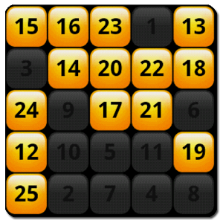
Android Project
アイディア
テーマ：ゲーム
プロジェクト名：NextNumber
イントロ：５ｘ５の乱数テーブルがあって、早く順番的に１から２５まで押します。時間を保存して、ランクを決められます。
Demo gameplay scene
Notes:
ごかけるごのらんすうてーぶるがあって、はやくじゅんばんてきに１から２５までおします。じかんをほぞんして、らんくをきめられます。

